Slide 1
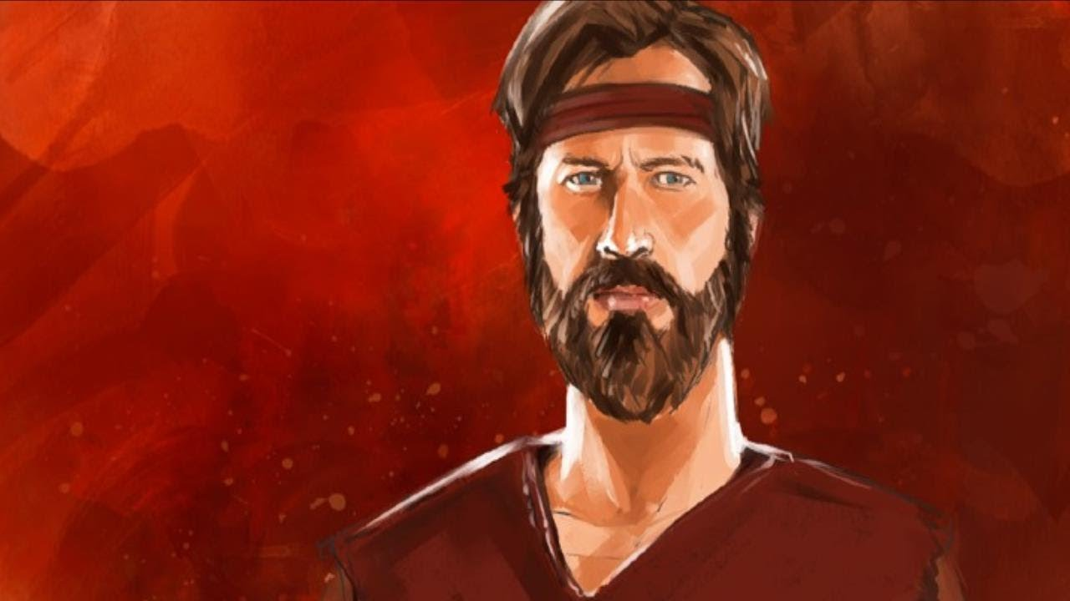
GEDEÓN
ESCUELA SABÁTICA
IGLESIA ADVENTISTA DEL 7° DÍA

Slide 2
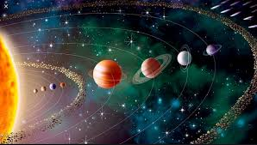
SERVICIO DE CANTO
#409 “Si mi débil fe flaqueare”,
#64 “Yo canto el poder de Dios”

Slide 3
¡Bienvenidos y bienvenidas hijos e hijas
del Rey de reyes y Señor de señores!

Slide 4
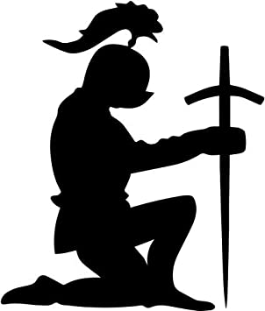
ORACIÓN DE RODILLAS
¡Oremos fieles soldados de Jesús!

Slide 5
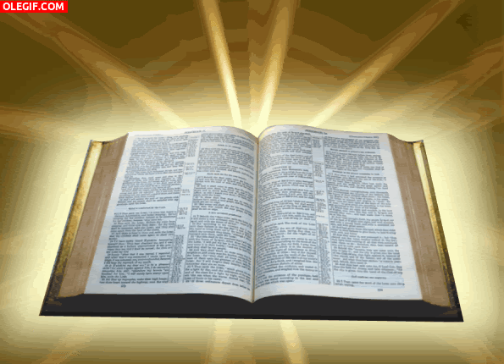
LECTURA BÍBLICA
“Cuando se le apareció el ángel de Jehová y le dijo: Jehová está contigo, hombre esforzado y valiente” (Jueces 6:12)

Slide 6
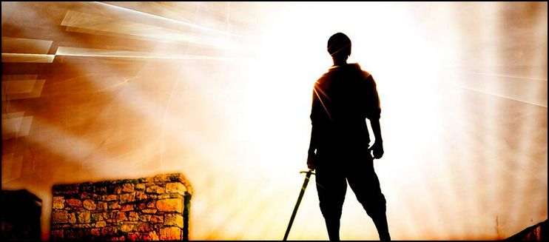
PROPÓSITO
Inspirar a la hermandad a ser esforzados y valientes, en la última batalla por la libertad y la salvación.

Slide 7
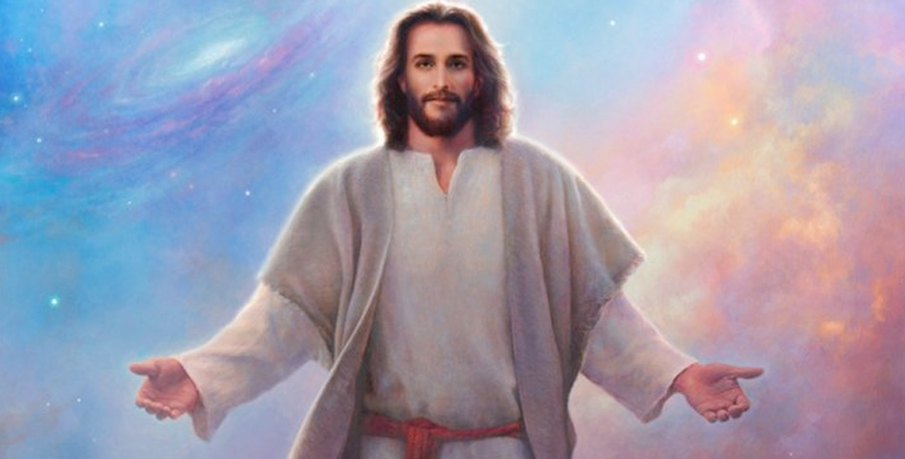
INTRODUCCIÓN
Tenemos a un gran conquistador que nunca ha perdido una batalla, su nombre es Jesucristo.

Slide 8
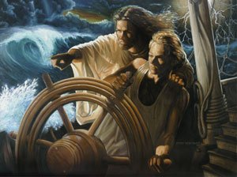
Con Jesús como nuestro capitán, firmes avanzad, y nos pide el capitán esforzaos “no temáis ni
os amedrentéis delante de esta multitud tan grande, porque no es vuestra guerra, sino de Dios”.
2 Crónicas 20:15.

Slide 9
MOSTRANDO LA CORONA
La casa de Joás se distinguía por su valor y su integridad. Se dice de sus valientes hijos:
“Cada uno semejaba los hijos de un rey.”

Slide 10
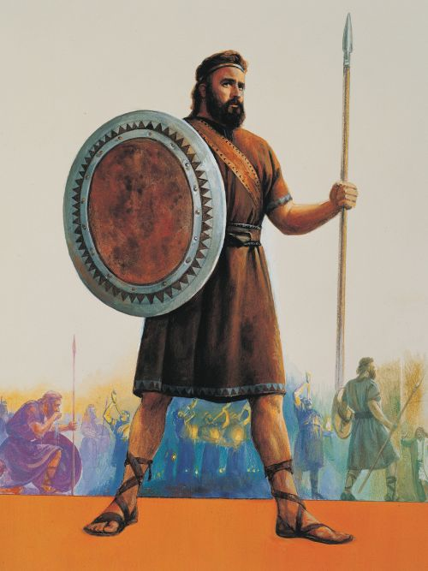
A Gedeón llamó, pues, el Señor para liberar a su pueblo. De repente “el ángel de Jehová se le
apareció” y le dirigió estas palabras:
“Jehová es contigo, varón esforzado.”

Slide 11
HIMNO DE ALABANZA
#202 “DANOS EL FUEGO”

Slide 12
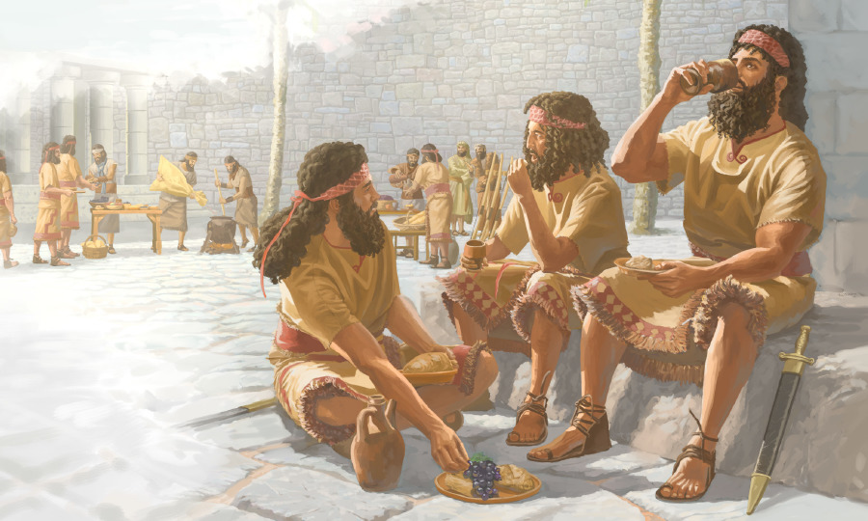
Los hombres que no estaban dispuestos a enfrentar peligros y penurias, o cuyos intereses
mundanos desviaban su corazón de la obra de Dios, no fortalecían en modo alguno a los ejércitos
de Israel.

Slide 13
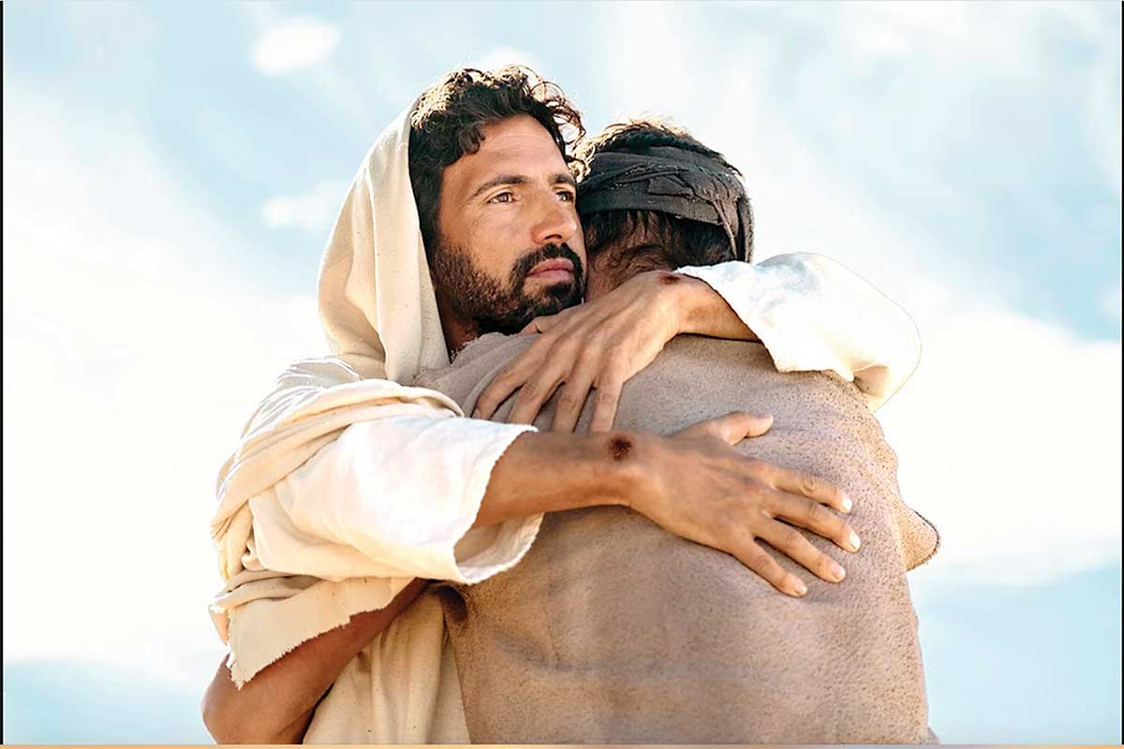
NUEVO HORIZONTE
DISCIPULADO
LA RELACIÓN DEL DISCÍPULO CON EL MAESTRO

Slide 14
MOSTRANDO LA ESPADA LEVANTADA.

Slide 15
“A los combatientes soldados de Dios se les promete:
“Ciertamente yo estaré contigo, y tú derrotarás ejércitos como a un solo hombre”

Slide 16
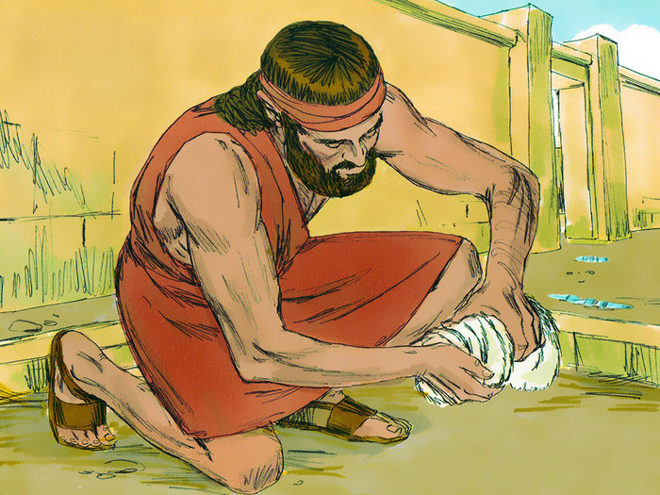
Gedeón dijo: “yo te ruego que, si he hallado gracia delante de ti, me des una señal de que has
hablado conmigo”. Cuantas evidencias necesitamos ver, para creer que Dios está con nosotros.

Slide 17
HIMNO DE ALABANZA
# 609 “OH, JOVENES VENID”

Slide 18
MISIONERO MUNDIAL
GRACA MUENE
ANGOLA
11 DE JUNIO DE 2022

Slide 19
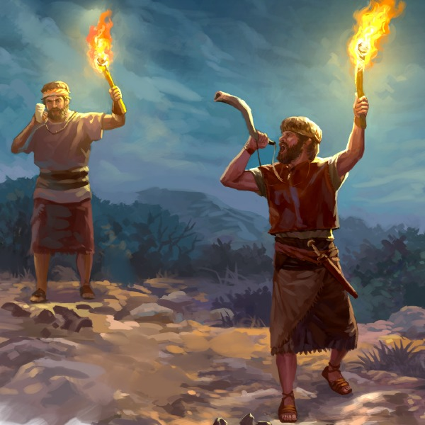
Jueces 6:34 dice “Entonces el espíritu de Jehová vino sobre Gedeón, y cuando este tocó el cuerno
la gente se unió a Gedeón para ir a pelear por Israel”

Slide 20
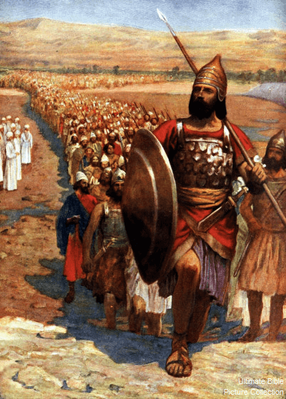
Jueces 7: 3 Menciona que reunió la fuerza
de 32,000 hombres y Jehová dijo
“hay mucha gente contigo para entregar a los madianitas en
tus manos, pues Israel puede jactarse contra mí diciendo “mi mano me ha salvado”.

Slide 21
INFORME SECRETARIAL

Slide 22
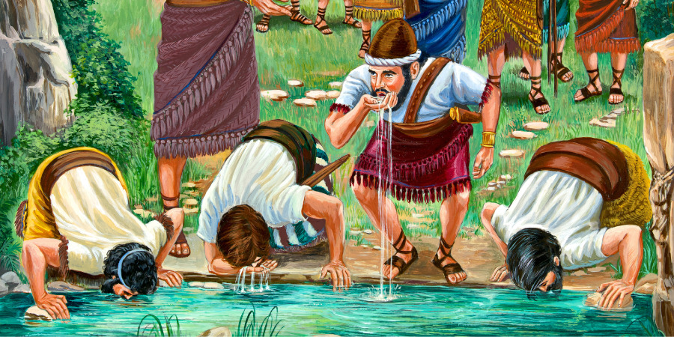
¿Cómo están alistándose los soldados de Dios? ¿Estarán alertas bebiendo agua con la mano,
o están temerosos como la gran multitud que abandonó el ejército de Gedeón?

Slide 23
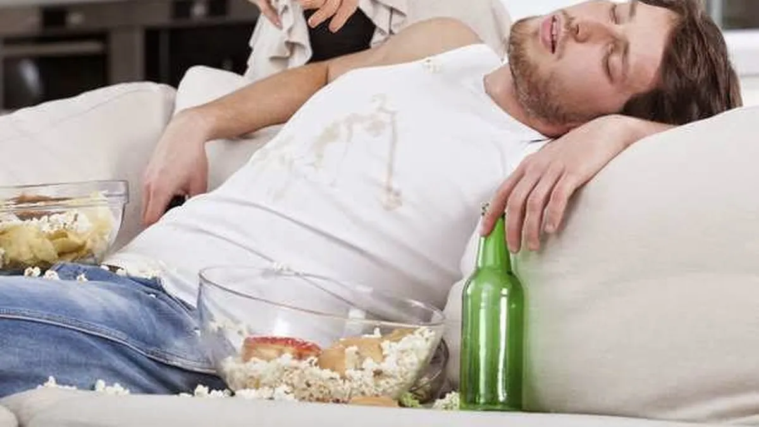
“El Señor no tiene en su obra cabida para los perezosos y apáticos y para los que suelen
complacer el apetito. [...]

Slide 24
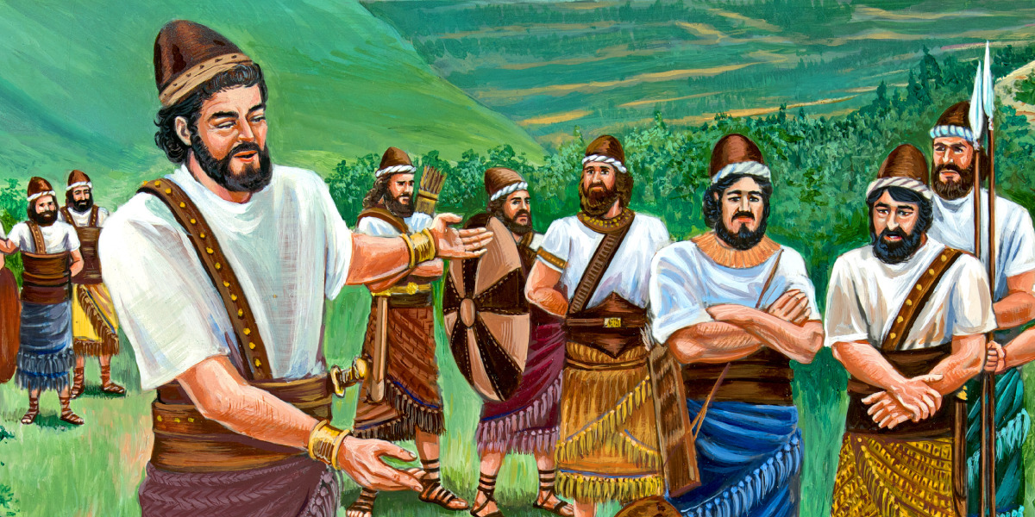
No sólo poseían valor y dominio de sí mismos los trescientos hombres elegidos, sino que eran también hombres de fe. No los había contaminado la idolatría” (Patriarcas y profetas, p. 516).

Slide 25
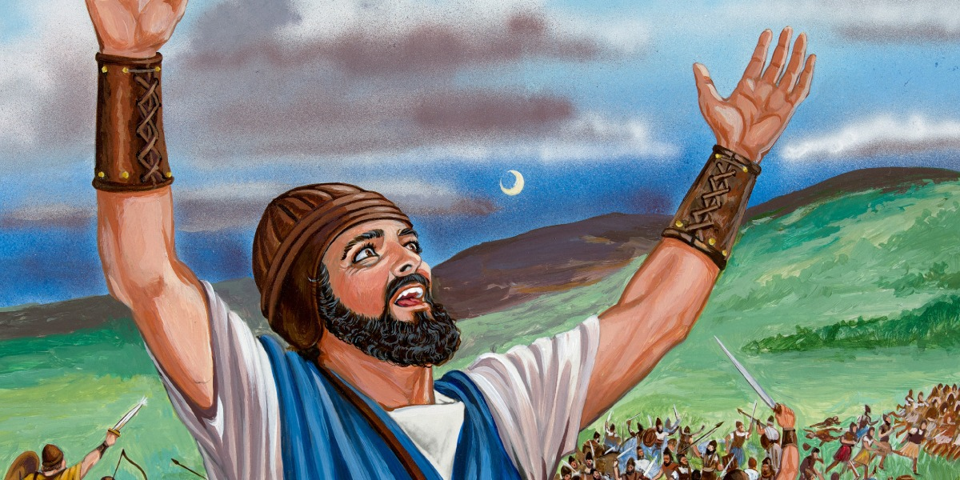
CONCLUSIÓN
GEDEÓN: Yo no era príncipe, ni sacerdote, ni levita.
Se me consideraba como el menor en la casa
de mi padre, pero Dios vio en mí a un hombre valiente y sincero. No confiaba en mí mismo, pero
sí estaba dispuesto a seguir la dirección del Señor.

Slide 26
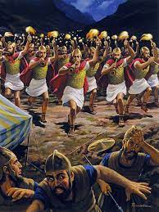
Dios no escoge siempre, para su obra, a los hombres de talentos más destacados sino a los que
mejor puede utilizar. Yo gané la batalla por la libertad, con 300 hombres selectos, llenos de
coraje y valor. Dispuestos a pelear por Jehová.

Slide 27
¿Quieres ser parte de los escuadrones de soldados de Dios para ganar la última batalla?

Slide 28
VERSÍCULO PARA MEMORIZAR

Slide 29
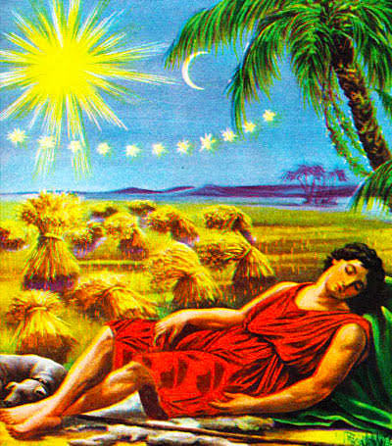
REPASO DE LA LECCIÓN # 11
JOSÉ, MAESTRO DE LOS SUEÑOS

Slide 30
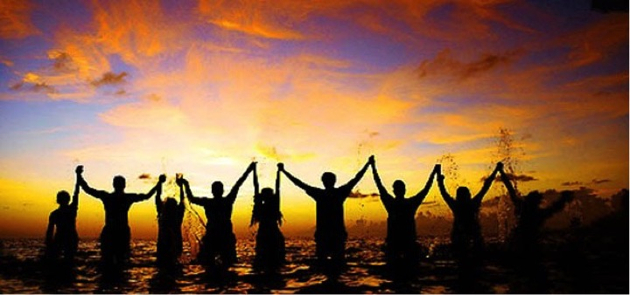
HIMNO FINAL
# 578 “EL PUEBLO QUE CONOCE A SU DIOS”.

Slide 31
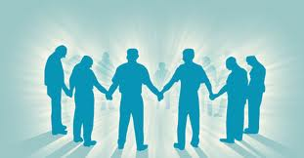
ORACIÓN FINAL
Haremos grupos de oración por escuadrones (grupos pequeños), pidiendo la fuerza
del cielo y el Espíritu Santo para ser fortalecidos para la batalla.

Slide 32
EN EL TEMOR DE JEHOVÁ ESTÁ LA FUERTE CONFIANZA,
Y ESPERANZA TENDRÁN SUS HIJOS. (PROVERBIOS 14:26

